Slide 1

Záverečná práca
Mgr. Jaroslava Viťazková
Gymnázium Gelnica

Slide 2
Vynálezca a podnikateľ
Čo by som vynašiel, keby som bol vynálezcom? Na čo by to slúžilo? Koľko by to stálo? Koľko by som zarobil?
Týmito otázkami sa zaoberá nasledovná simulácia.

Slide 3
Hlavnou úlohou je navrhnúť projekt – vynález, ktorý by žiak chcel zhotoviť, ak by bol vynálezcom. Tento projekt môže byť realizovaný vo forme prezentácie, posteru alebo kombináciou oboch, poprípade zhotovením prototypu. Samozrejme jedná sa o scifi vynález, teda nemusí reálne spĺňať (podliehať) fyzikálne zákony. Fantázií sa medze nekladú. Žiaci by v prvom rade mali určiť cieľ vynálezu – na čo slúži, čo je jeho úlohou. Následne spracovať financovanie – koľko by stála výroba jedného vynálezu, cena za priestor, kde by sa vyrábali dané vynálezy, energie, doprava, zamestnanci, predaj a nakoniec zisk.

Slide 4
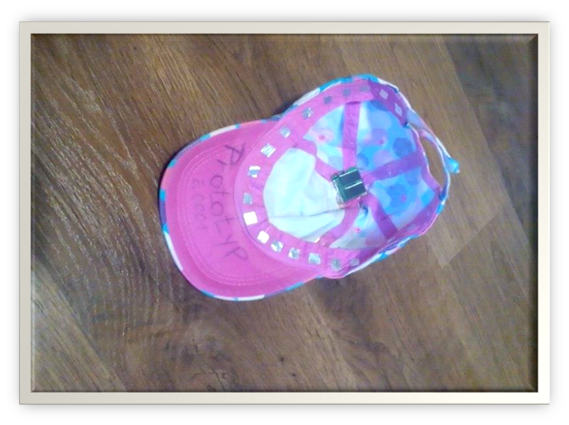
Výstupy práce

Slide 5
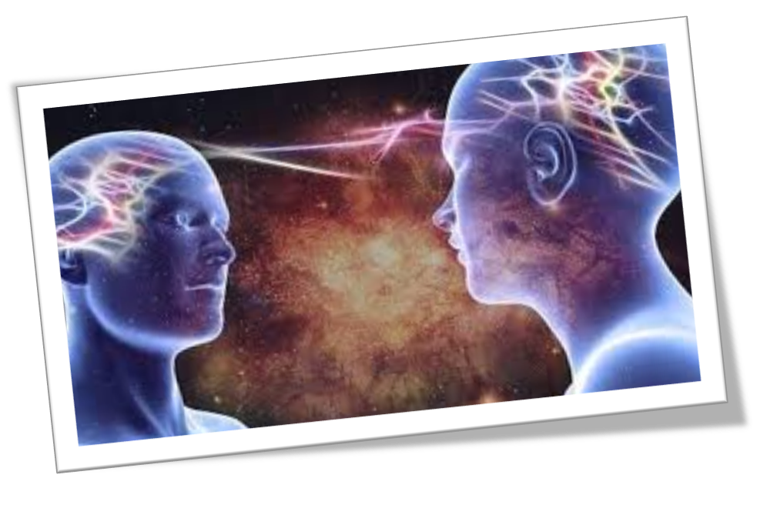
Hlavné využitie
Výstupy práce
Hlavným využitím telepatického komunikátora by bola komunikácia bez hovoreného slova – napríklad hluchonemí by sa spolu vedeli dorozumieť.

Slide 6
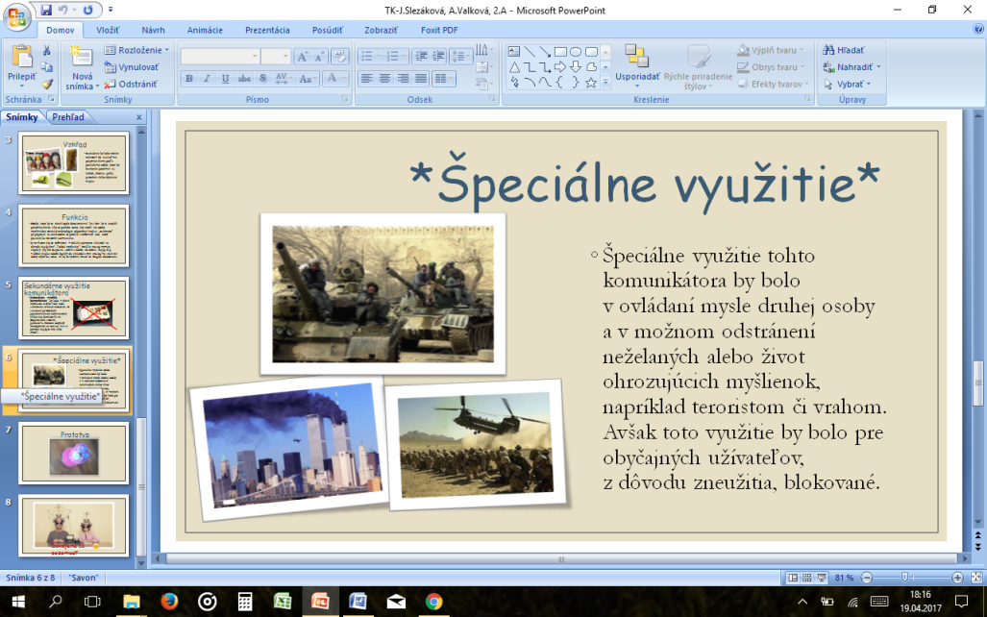
Výstupy práce

Slide 7
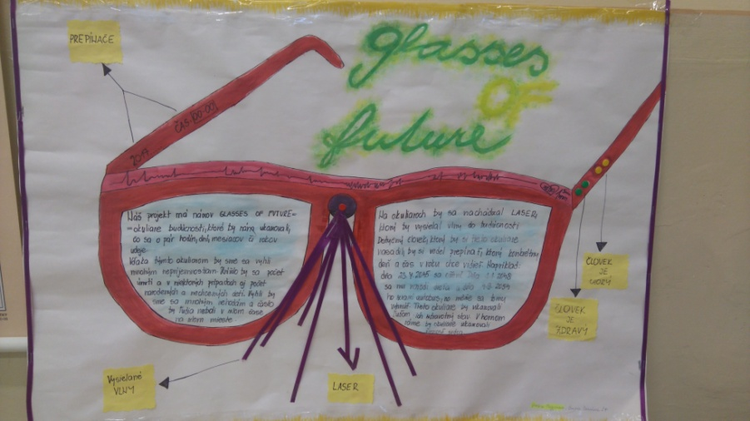
Výstupy práce

Slide 8
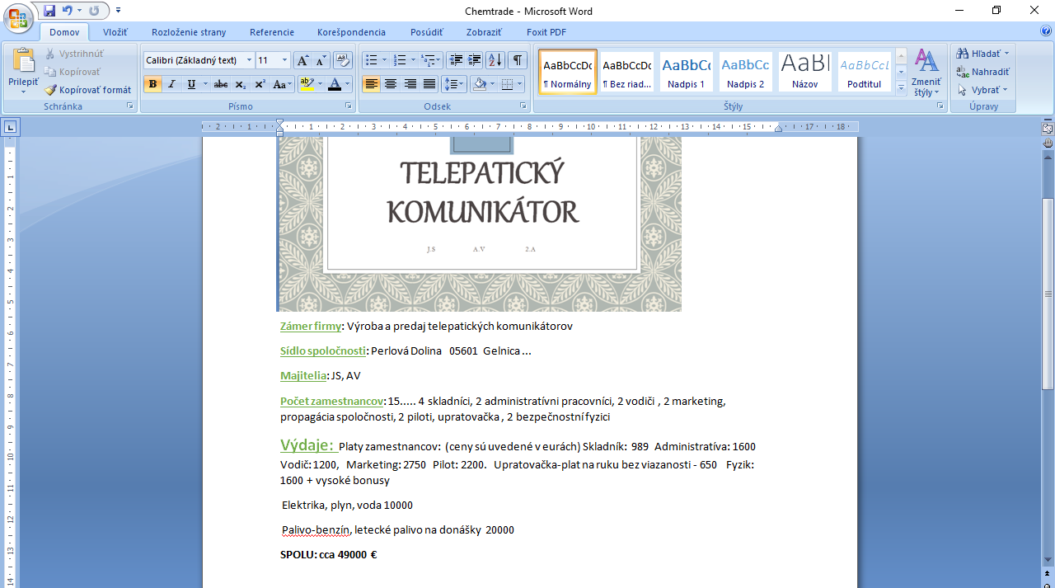
Výstupy práce

Slide 9
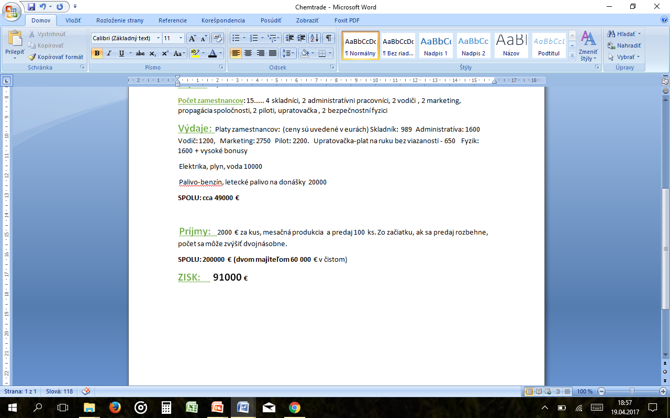
Výstupy práce

Slide 10
Zhrnutie
Diskusia – klady a zápory projektu
– poukázať na nedostatky
– vyzdvihnúť nápady

Slide 11
Ďakujem
Jaroslava Viťazková

